Slide 1
RISCV-gnu-toolchain介绍与安装

Slide 2
目录
一、GNU项目和LLVM项目介绍
二、环境配置及riscv-gnu-toolchain安装
二、常用GNU工具介绍

Slide 3
GNU项目和LLVM项目介绍-GNU
GCC是GNU(GNU是GNU’s Not Unix的简写)项目开发出来的额众多有用工具之一。GNU项目是1984年由Richard Stallman发起的一个免税的慈善项目，该项目的目标非常宏大，就是开发出一个完整的类Unix的系统，其源代码能够不受限制地被修改和传播。到2002年，GNU项目已经发展成一个Unix操作系统地所有主要部件构成的环境，但内核除外，内核是由Linux项目独立发展而来的。GNU环境包括EMAC编辑器、GCC编译器、GDB调试器、汇编器、链接器、处理二进制文件的工具以及其他一些部件

Slide 4

GNU项目和LLVM项目介绍-GNU
GNU的协议条款-GPL（GNU General Public License）
GPL授予程序接受人以下权利，或称“自由”：
以任何目的运行此程序的自由；
再发行复制件的自由；
改进此程序，并公开发布改进的自由（前提是能得到源代码）。
相反地，随版权所有软件的最终用户许可证几乎从不授予用户任何权利（除了使用的权利），甚至可能限制法律允许的行为，比如逆向工程。
由于某些原因，GPL成为了自由软件和开源软件的最流行许可证。到2004年4月，GPL已占Freshmeat上所列的自由软件的约75%，SourceForge的约68%。类似的，2001年一项关于Red Hat Linux 7.1的调查显示一般的代码都以GPL发布。著名的GPL自由软件包括Linux核心和GCC。
GPL标志

Slide 5
GNU项目和LLVM项目介绍-GNU
1991年Linus Torvalds编写出了与UNIX兼容的Linux操作系统内核并在GPL条款下发布。Linux之后在网上广泛流传，许多程序员参与了开发与修改。1992年Linux与其他GNU软件结合，完全自由的操作系统正式诞生。该操作系统往往被称为“GNU/Linux”或简称Linux。（尽管如此GNU计划自己的内核Hurd依然在开发中，已经发布Beta版本。）

Slide 6
GNU项目和LLVM项目介绍-LLVM
LLVM是底层虚拟机(Low Level Virtual Machine)的缩写
一个承载及开发了一套严密的工具组件（比如，汇编器，编译器，调试器等）的综合项目。LLVM被设计为一组带有良好定义接口可重用的库
在LLVM出现以前，开源编程语言的编译实现被设计为专用工具，通常有单一可执行文件。例如，重用来自一个静态编译器（比如GCC）的解析器进行静态分析或重构非常困难。在语言实现项目间的共享非常有限
LLVM现在被用作一个通用的基础框架来实现各种静态及运行时编译的语言（比如由C++，Java，.NET，Python，Ruby，Scheme，Haskell，D的语言家族等等

Slide 7

GNU项目和LLVM项目介绍-LLVM
经典编译器设计的简要介绍
一个传统静态编译器（像大多数C编译器）最流行的设计是3阶段的设计，其中主要组件是前端，优化器及后端（如下图）。前端解析源代码，检查错误，并构建一个特定于语言的抽象语法树（AST）来代表输入的代码。AST被转换到中间表示（IR）进而在优化器中进行优化，后端可以生成可以在特定机器上运行的代码

Slide 8
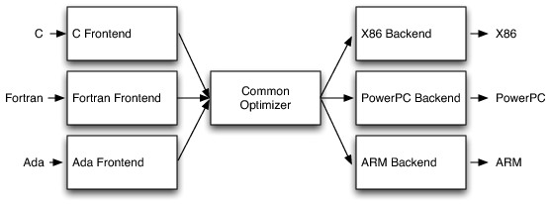
GNU项目和LLVM项目介绍-LLVM
当一个编译器决定支持多个源语言或目标架构时，如果编译器在其优化器中使用一个通用的代码表示，那么可以为任何可以编译到这个表示的语言编写一个前端，且可以为任何可以从这个表示编译得到的目标编写一个后端，如下图所示。

Slide 9
GNU项目和LLVM项目介绍-LLVM
三段式设计的其他优点：
编译器提供了一个非常宽泛的语法集，即对于开源编译器项目来说，这意味着会有更多的人参与进来，自然而然地就提升了项目的质量。
要求实现一个前端的技能与实现优化器与后端要求的技能不同。将它们分离开来对于专注于设计前端来提升编译器的多用性（支持多种语言）来说相对容易点。它降低了开源编译器项目的参与要求。
这个模型成功的案例之一是GCC。GCC支持许多前端与后端，并有一个活跃和广泛的贡献者社区。

Slide 10
GNU项目和LLVM项目介绍-LLVM
LLVM中最重要的设计模块：LLVM IR（LLVM Intermediate Representation），它是在编译器中用来表示中间代码的形式。
LLVM IR的设计考虑了许多特殊的目标，包括支持轻量级的运行时优化、跨函数/过程间优化、整个程序分析、以及重构变换等

Slide 11
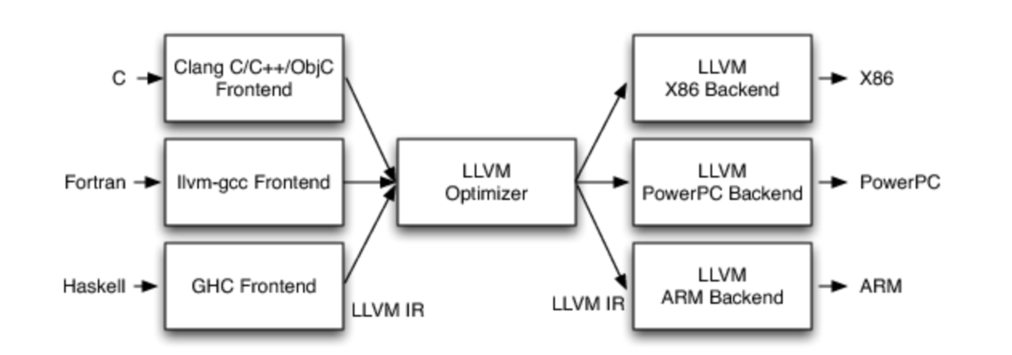
GNU项目和LLVM项目介绍-LLVM
在一个基于LLVM的编译器中，一个前端负责对输入代码解析，验证及诊断错误，然后把解析的代码转换到LLVM IR（通常通过构建一棵AST，然后将其转换为LLVM IR）。这个IR通过一系列改进代码的分析及优化，然后发送到一个代码生成器来产生本地机器码

Slide 12
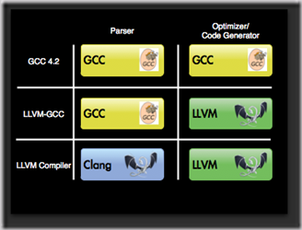
GNU项目和LLVM项目介绍-LLVM
下面一图展示了GCC 4.2和LLVM-GCC、LLVM Complier的区别：
注：
Clang是一个C、C++、Objective-C的轻量级编译器，采用LLVM作为后端。源码发布采用BSD协议的许可证，较GPL而言更为宽松。
Clang与GNU C语言规范几乎完全兼容。Clang编译速度快，占用内存小。

Slide 13
环境配置及riscv-gnu-toolchain安装
riscv-gnu-toolchain是一个用来支持 RISC-V 为后端的C和C++交叉编译工具链, 支持通用的ELF/Newlib和更复杂的Linux-ELF/glibc两种运行库。
安装步骤
1、准备好虚拟机（教程采用系统为Ubuntu 16.04.3）
2、新建目录并下载riscv-gnu-toolchain源码
$ mkdir ~/riscv && cd ~/riscv
$ sudo apt install git
$ git clone --recursive https://github.com/riscv/riscv-gnu-toolchain

Slide 14
环境配置及riscv-gnu-toolchain安装
安装步骤
3、安装依赖库
$ sudo apt-get install autoconf automake autotools-dev curl python3 libmpc-dev libmpfr-dev libgmp-dev gawk build-essential bison flex texinfo gperf libtool patchutils bc zlib1g-dev libexpat-dev
4、编译工具链
$ cd ~/riscv/riscv-gnu-toolchain
$ ./configure --prefix=/opt/riscv-newlib --enable-multilib
$ make
上述指令得到基于newlib（裸机）运行库的工具，同时支持32位和64位
$ make clean
$ ./configure --prefix=/opt/riscv-linux --enable-multilib
$ make linux
上述指令得到基于glibc（Linux）运行库的工具，同时支持32位和64位

Slide 15
环境配置及riscv-gnu-toolchain安装
安装步骤
5、将工具路径添加到环境变量
$ vi ~/.bashrc
在末尾加上
export RISCV_NEWLIB_PATH=/opt/riscv-newlib
export RISCV_LINUX_PATH=/opt/riscv-linux
export PATH=$PATH:${RISCV_NEWLIB_PATH}/bin:${RISCV_LINUX_PATH}/bin
保存退出
$ source ~/.bashrc

Slide 16
环境配置及riscv-gnu-toolchain安装
安装步骤
6、编译测试
编写一个简单的helloworld.c
编译
$ riscv64-unknown-elf-gcc -o helloworld1 helloworld.c
$ riscv64-unknown-linux-gnu-gcc –o helloworld2 helloworld.c
得到的helloworld1、helloworld2还不能直接运行，必须通过模拟器运行

Slide 17
常用GNU工具介绍
详细的工具介绍可自行通过命令$ man gcc/g++/as/…查看
gcc/g++
gcc,g++分别是 gnu 的 c & c++ 编译器,执行默认包括4个步骤：
1、预处理,生成 .i 的文件[预处理器cpp]
2、编译， 将预处理后的文件转换成汇编语言, 生成文件 .s [编译器gcc/egcs]
3、汇编，有汇编变为目标代码(机器代码)生成 .o 的文件[汇编器as]
4、链接，连接目标代码, 生成可执行程序 [链接器ld]
基本用法
gcc/g++ [options] [filenames]
常用options
-c 执行前3步，不做链接，得到目标文件（.o）

Slide 18
常用GNU工具介绍
gcc/g++
常用options
-S 执行前2步，不进行汇编，得到汇编源文件（.s）
-E 执行预处理，不进行编译，结果送往标准输出
-o 指定输出文件
-static 使用静态库链接，生成文件较大，便于移植
-shared 使用动态库链接，生成文件较小
-g 产生调试信息
as
as是gnu的汇编器
基本用法
as [options] srcfile.s
常用options
-g 产生调试信息
-o 指定输出文件

Slide 19
常用GNU工具介绍
readelf
readelf用于解析ELF文件的信息.ELF（Executable and Linkable Format）文件主要包括目标文件（.o）、可执行文件、动态库（.so）
基本用法
readelf [options] elffile
常用options
-a 输出全部信息
-h 输出ELF header部分
-l 输出segment header部分
-s 输出section header部分
-g 输出section group部分
-e 输出所有头部信息等同于-h –l -s

Slide 20
常用GNU工具介绍
objdump
objdump用于显示目标文件（.o）的相关信息.主要用于反汇编
基本用法
objdump [options] objfile
常用options
-d 根据目标文件反汇编得到汇编代码
gdb
gdb是gnu的调试工具
基本用法
gdb [options] programfile

Slide 21
常用GNU工具介绍
gdb
gdb模式下的常用命令
(gdb) l ：（字母l）从第一行开始列出源码
(gdb) break n :在第n行处设置断点
(gdb) break func：在函数func()的入口处设置断点
(gdb) info break： 查看断点信息
(gdb) r：运行程序
(gdb) n：单步执行
(gdb) c：继续运行
(gdb) p 变量 ：打印变量的值
(gdb) bt：查看函数堆栈
(gdb) finish：退出函数

Slide 22
常用GNU工具介绍
gdb
gdb模式下的常用命令
(gdb) set args 参数:指定运行时的参数
(gdb) show args：查看设置好的参数
(gdb) show paths:查看程序运行路径
(gdb)info program： 来查看程序的是否在运行，进程号，被暂停的原因。
(gdb)clear 行号n：清除第n行的断点
(gdb)delete 断点号n：删除第n个断点
(gdb)disable 断点号n：暂停第n个断点
(gdb)enable 断点号n：开启第n个断点
(gdb)step：单步调试如果有函数调用，则进入函数；与命令n不同，n是不进入调用的函数的

